Slide 1


Российская Академия наук
Издательский комплекс «Наука»
Издательство «Академкнига/Учебник»
Организация внеурочной деятельности в современной школе
Соломатин Александр Михайлович,
руководитель научно-методической службы издательства, к.п.н., доцент, Почетный работник общего образования РФ
Notes:
1

Slide 2



Нормативные документы по вопросам внеурочной деятельности (начальная школа)
Приказ Минобнауки от 6.10. 09 № 373 «Об утверждении и введении в действие ФГОС НОО» (с изм. и дополнениями)
Приказ Минобрнауки от 30.08.13 № 1015 (ред. от 17.07.15) «Об утверждении Порядка организации и осуществления образовательной деятельности по ООП- образовательным программам начального общего, основного общего и среднего общего образования»
Примерная ООП начального общего образования
СанПиН 2.4.2.2821-10
Письмо Минобрнауки России от 18 августа 2017 № 09-1672 «Методические рекомендации по уточнению…»
Издательство «Академкнига/Учебник»
Notes:
2

Slide 3
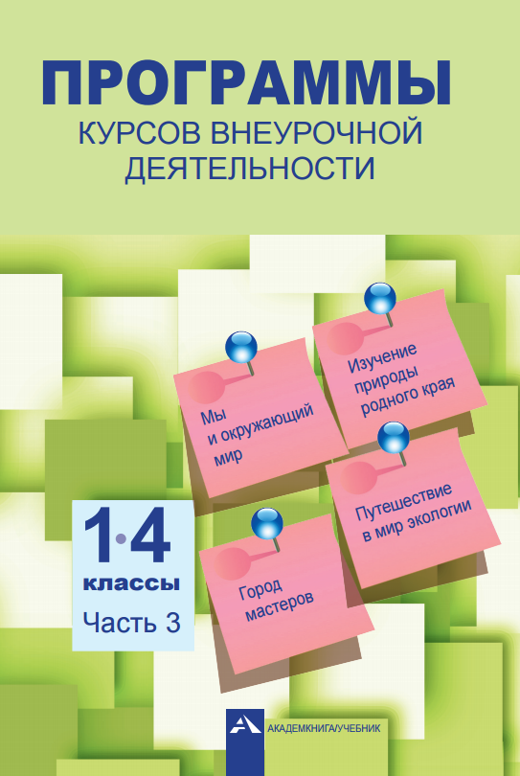
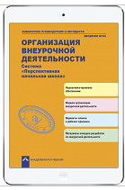



Издательством разработана модель организации внеурочной деятельности обучающихся 1–4 классов
Notes:
3

Slide 4
Модель включает в себя:
цели и задачи, основные положения по реализации внеурочной деятельности в начальной школе
план внеурочной деятельности, включающий перечень курсов, формы организации, обязательные направления развития школьника, кол-во часов в неделю на освоение каждого курса
программы курсов внеурочной деятельности (изданные в 3-х частях) по всем пяти направлениям внеурочной деятельности
учебные издания по внеурочной деятельности для обучающихся, их родителей (законных представителей) и педагогов;
оценочные материалы для выявления успешности достижения личностных и метапредметных результатов
Издательство «Академкнига/Учебник»
Notes:
4

Slide 5
Внеурочная деятельность (определение)
Под внеурочной деятельностью следует понимать образовательную деятельность, направленную на достижение планируемых результатов освоения ООП
Внеурочная деятельность – неотъемлемая и обязательная часть ООП
Она планируется и организуется с учетом индивидуальных особенностей и потребностей ребенка, запросов семьи, культурных традиций, особенностей региона
Издательство «Академкнига/Учебник»
Notes:
5

Slide 6
Задачи внеурочной деятельности
обеспечить благоприятную адаптацию ребенка в школе
оптимизировать учебную нагрузку обучающихся
улучшить условия для развития ребенка
учесть возрастные и индивидуальные особенности обучающихся
Издательство «Академкнига/Учебник»
Notes:
6

Slide 7
Каким может быть план внеурочной деятельности?
Notes:
7

Slide 8
Наличие плана внеурочной деятельности – требование ФГОС
Согласно ФГОС, план внеурочной деятельности:
является организационным механизмом реализации ООП
обеспечивает учет индивидуальных особенностей и потребностей по определенным направлениям развития личности
включает: направления, формы организации, объем внеурочной деятельности (до 1350 часов за четыре года обучения – в начальной школе)
Организация самостоятельно разрабатывает и утверждает план внеурочной деятельности
Достижение и оценка предметных результатов не предусматривается
Издательство «Академкнига/Учебник»
Notes:
8

Slide 9
Модель плана внеурочной деятельности
Курсы внеурочной деятельности | Формы организации внеурочной деятельности | Направления развития школьника, в том числе приоритетные |  |  |  |  | Часов в неделю
 |  | Спорт.-оздоровит. | Духов.-нравственное. | Социальное | Обще-интеллект. | Общекульт.
Музей в твоем классе | кружок, факультатив |  |  |  |  |  | 1
Ключ и Заря | научный клуб |  |  |  |  |  | 1
Мы раскрасим целый свет | практические занятия |  |  |  |  |  | 1
Учусь оценивать свои успехи | совместная деятельность |  |  |  |  |  | 1
Готовлюсь к школьной олимпиаде | курс, факультатив |  |  |  |  |  | 1
Расчетно-конструкторское бюро | факультатив |  |  |  |  |  | 1
За страницами учебника математики | кружок, факультатив |  |  |  |  |  | 1
Путешествие в Компьютерную долину | проектная деятельность |  |  |  |  |  | 1
Изучение природы родного края | проектная деятельность |  |  |  |  |  | 1
Мы и окружающий мир | научный клуб |  |  |  |  |  | 1
Путешествие в мир экологии | практические занятия |  |  |  |  |  | 1
Город мастеров | творческая мастерская |  |  |  |  |  | 1
Издательство «Академкнига/Учебник»
Notes:
9

Slide 10
Какие содержательные ограничения имеет внеурочная деятельность?
Notes:
10

Slide 11
ФГОС определяет содержательные линии внеурочной деятельности
Внеурочная деятельность обеспечивает учет индивидуальных особенностей и потребностей по 5 обязательным направлениям развития личности:
спортивно-оздоровительное
духовно-нравственное
социальное
общеинтеллектуальное
общекультурное
Данное (одно из немногих) требование ФГОС обязательно для организации внеурочной деятельности
Издательство «Академкнига/Учебник»
Notes:
11

Slide 12
Какими могут быть варианты конструирования содержательного раздела программ «внеурочки»?
более основательное рассмотрение во внеурочной деятельности понятий, изучаемых в урочной деятельности (вероятно, в этом случае можно говорить об углублении содержания образования) по обозначенным 5 направлениям
изучение новых понятий, которые связаны с теми, которые изучаются на уроке (расширение содержания)
использование комбинированного варианта, который предусматривает одновременно и углубление, и расширение содержания образования в ходе реализации программ внеурочной деятельности.
Издательство «Академкнига/Учебник»
Notes:
12

Slide 13
4. Почему внеурочная деятельность не может проводиться в форме урока?
Notes:
13

Slide 14
Образовательная организация
Согласно ФГОС, определяет:
формы организации образовательной деятельности (кроме урока)
чередование учебной и внеурочной деятельности в рамках реализации ООП
Издательство «Академкнига/Учебник»
Notes:
14

Slide 15
Формы организации
внеурочной деятельности (начальная школа)
художественные, филологические, хоровые студии
сетевые сообщества
школьные спортивные клубы и секции
конференции, олимпиады
военно-патриотические объединения
экскурсии, соревнования
поисковые и научные исследования
общественно полезные практики
другие формы на добровольной основе в соответствии с выбором участников образовательных отношений
Издательство «Академкнига/Учебник»
Notes:
15

Slide 16
Какой должна быть структура программ курсов внеурочной деятельности?
Notes:
16

Slide 17
Структура программы курсов внеурочной деятельности
Вариант 1 | Вариант 2
Пояснительная записка
Общая характеристика курса
Личностные и метапредметные результаты освоения курса | Результаты освоения курса внеурочной деятельности
Содержание курса внеурочной деятельности | Содержание курса внеурочной деятельности с указанием форм организации и видов деятельности
Тем. планирование с определением основных видов внеурочной деятельности обучающихся | Тематическое планирование
Учебно-методическое и материально-техническое обеспечение курса
Издательство «Академкнига/Учебник»
Notes:
17

Slide 18
Где размещаются программы внеурочной деятельности?
Согласно ФЗ «Об образовании в РФ», рабочие программы – часть ООП
«О рабочих программах учебных предметов» (письмо Минобрнауки от 28.10.15 № 08-1786):
Рабочие программы являются обязательным компонентом содержательного раздела ООП
Примечание. Вероятно, в структуре ООП (содержательный раздел) могут находиться аннотации, краткие характеристики программ. А их «полный» вариант – в приложении к ООП
Издательство «Академкнига/Учебник»
Notes:
18

Slide 19
Почему урочная и внеурочная деятельность должны быть взаимосвязанными?
Notes:
19

Slide 20
Взаимосвязь содержания урочной и внеурочной деятельности при вариативности форм
Условием данной взаимосвязи выступает необходимость достижения личностных и метапредметных результатов на уроке и во внеурочной деятельности
(при реализации учебного плана + предметных результатов)
Издательство «Академкнига/Учебник»
Notes:
20

Slide 21
Авторы учебников и пособий системы «Перспективная начальная школа» | Авторы программ курсов внеурочной деятельности «Перспективная начальная школа»
Н.А. Чуракова. Учебники по литературному чтению (1-4 классы). | Н.А. Чуракова, Н.М. Лаврова «Музей в твоем классе»
О.А. Захарова, Е.П. Юдина. Тетради для самостоятельной работы школьников по математике (1-4 классы) | О.А. Захарова «Расчетно-конструкторское бюро»
А.Л. Чекин. Учебники по математике (1-4 класс) | А.Л. Чекин «За страницами учебника математики»
Е.П. Бененсон, А.Г. Паутова. Учебники по информатике и ИКТ (2-4 классы) | А.Г. Паутова «Путешествие в Компьютерную долину»
Р.Г. Чуракова. Концептуальные основы ПНШ. Методические материалы для учителей (поурочное планирование) | Р.Г. Чуракова «Изучение природы родного края». В.А. Самкова «Путешествие в мир экологии»
Т.М. Рагозина и др. Учебники по технологии (1-4 классы) | Т.М. Рагозина. «Город мастеров»
Р.Г. Чуракова, Н.М. Лаврова, С.Н. Ямшинина. Итоговые комплексные работы на основе единого текста | Р.Г. Чуракова «Учусь оценивать свои успехи» С.Н. Ямшинина «Ключ и Заря»; «Мы и окружающий мир»
Издательство «Академкнига/Учебник»
Notes:
21

Slide 22
Как обеспечить взаимосвязь программ учебных предметов (курсов) и курсов внеурочной деятельности?
Последовательные шаги:
определить, с какой предметной областью учебного плана соотносится курс внеурочной деятельности
решить, какие задачи данной предметной области могут быть актуальными для курса внеурочной деятельности
разработать (скорректировать) планируемые результаты, содержание курса и тематическое планирование
Издательство «Академкнига/Учебник»
Notes:
22

Slide 23
Почему необходимо оценивать полученные результаты внеурочной деятельности?
Notes:
23

Slide 24
Направленность внеурочной деятельности на формирование УУД
Речь идет о личностных и метапредметных (регулятивных, познавательных и коммуникативных) результатах.
Указанные планируемые результаты определяются при разработке программ курсов и служат основанием для отбора содержания, методов и способов оценки достижений
Издательство «Академкнига/Учебник»
Notes:
24

Slide 25
Особенности оценки личностных и метапредметных результатов внеурочной деятельности
Личностные результаты не подлежат итоговой оценке
Оценка метапредметных результатов – с использованием:
- комплексных заданий на основе единого текста
- практических задач
- проверочных межпредметных заданий
Без выставления отметки (баллы, портфолио, личностные характеристики, описание индивидуального прогресса…).
Могут использоваться оценочные листы, листы наблюдений, анкетирование
Издательство «Академкнига/Учебник»
Notes:
25

Slide 26
Почему необходимо проводить диагностику предпочтений детей и родителей?
Notes:
26

Slide 27
Аргументы в пользу необходимости изучения интересов, потребностей детей и родителей
внеурочка строится на интересах детей, имеется возможность учитывать потребности обучающихся и членов их семей
предусматривается добровольность выбора, активность и самодеятельность детей
психологическая атмосфера на занятиях внеурочной деятельности носит неформальный, вариативный характер
допускается переход учащихся из одной группы в другую
быстрое реагирование на изменение родительского и ученического заказа
Издательство «Академкнига/Учебник»
Notes:
27

Slide 28
Опора на опыт внеурочной занятости детей в конкретной школе
Этот опыт «естественным образом» вписываться в жизнедеятельность школьника и может быть формализован в рамках внеурочной деятельности по направлениям, определенным ФГОС.
Издательство «Академкнига/Учебник»
Notes:
28

Slide 29
Изучение потребностей, интересов школьников и их родителей во внеурочной деятельности
Результаты диагностики влияют на корректировку плана и программ курсов внеурочной деятельности, эффективность которых связана с такими характеристиками, как:
учет возрастных и индивидуальных особенностей
вариативность содержания
учет планируемых результатов урочной деятельности
Издательство «Академкнига/Учебник»
Notes:
29

Slide 30



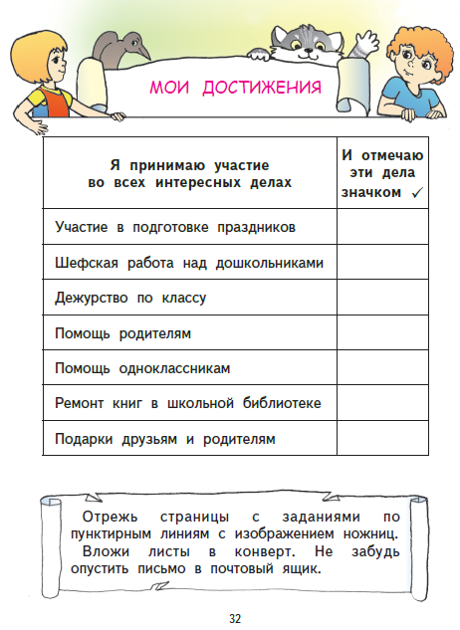
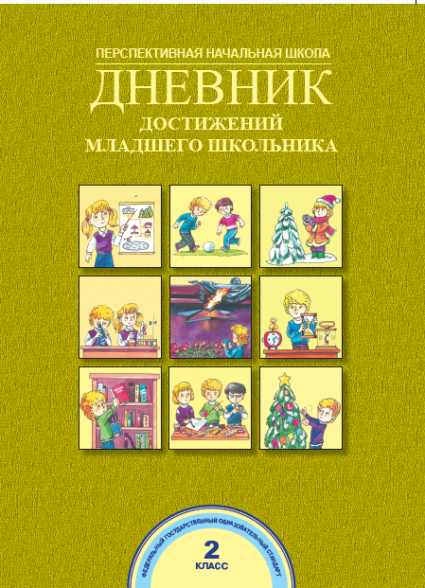

Дневник достижений – инструмент оценки успехов обучающихся во внеурочной деятельности
предусматривает оценивание учеником своих достижений, которые он накапливает в школе и за ее пределами.
В ходе оформления страниц обучающиеся отмечают свои успехи, используя рисунки, фотографии, подписи, схемы.
Издательство «Академкнига/Учебник»
Notes:
30

Slide 31



Программы курсов внеурочной деятельности издательства «Академкнига/Учебник»
Notes:
31

Slide 32


Программа «Музей в твоем классе»
Предусматривается подготовка ребенка к анализу живописных произведений (репродукций картин в печатной и электронной форме) в логике музейной педагогики
Издательство «Академкнига/Учебник»
Notes:
32

Slide 33
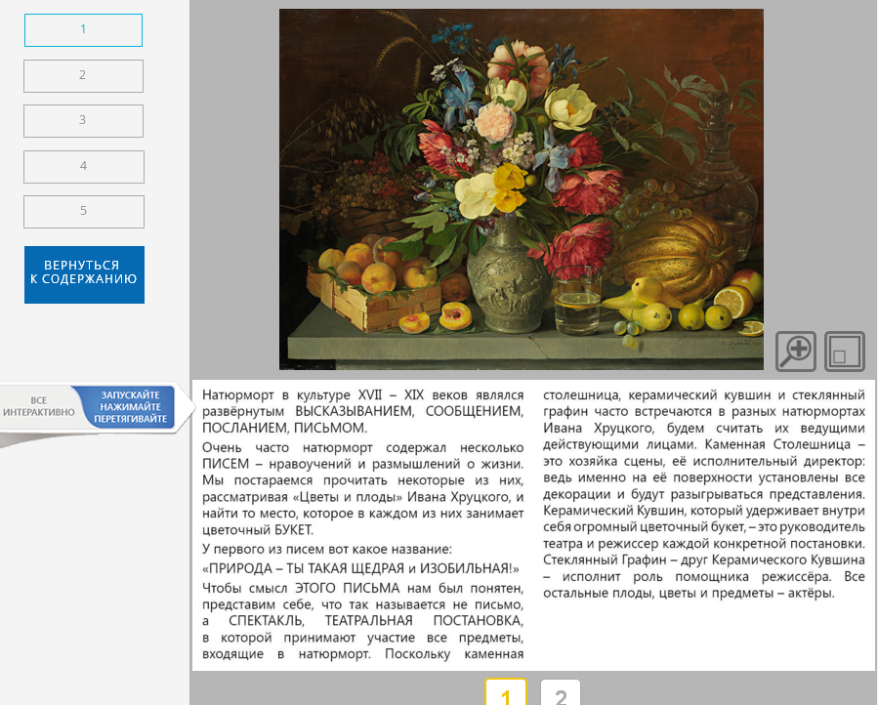
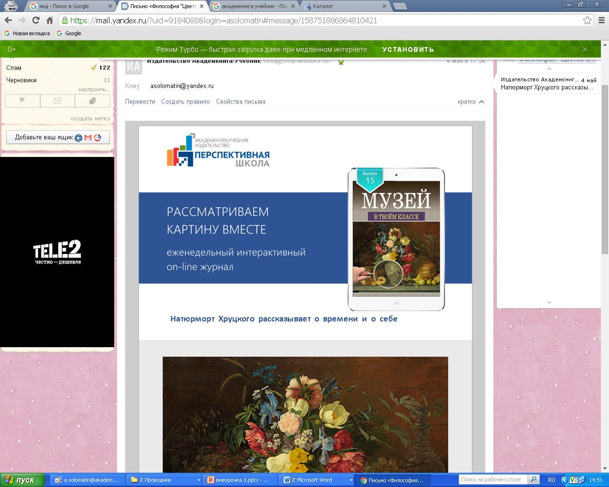
Электронное пособие «Музей в твоём классе» включает:
14 репродукций картин русских художников
10 работ, которые служат дополнительными источниками информации
интерактивные инструменты (лупа, рамки)
Издательство «Академкнига/Учебник»
Notes:
33

Slide 34
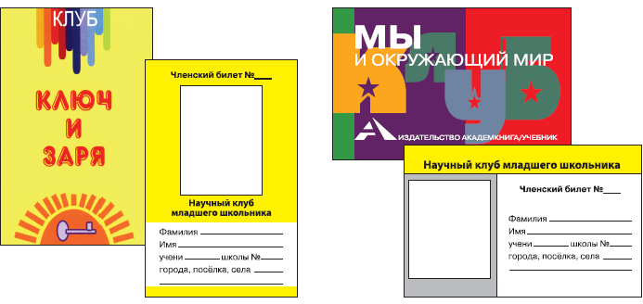
Программы «Ключ и Заря», «Мы и окружающий мир»
Предусматривают проведение занятий младших школьников в научных клубах по интересам
Издательство «Академкнига/Учебник»
Notes:
34

Slide 35


Программа «Расчетно-конструкторское бюро»
Решаются задачи изучения, познания окружающего мира при помощи математических средств (выполнение расчетов, построение схем, конструирование моделей):
«Сколько соли в соленой воде?»
«Что находится внутри Земли?»
«Как найти сокровища?»
«Далеко ли до Солнца?»
«Кто строит дома на воде?»
Издательство «Академкнига/Учебник»
Notes:
35

Slide 36
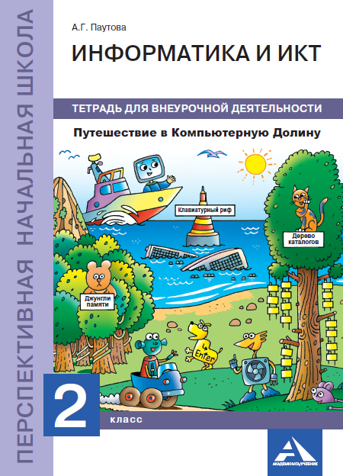
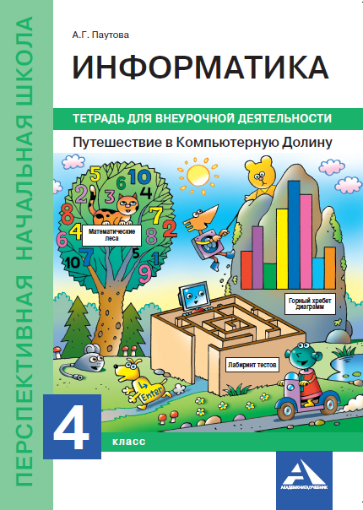

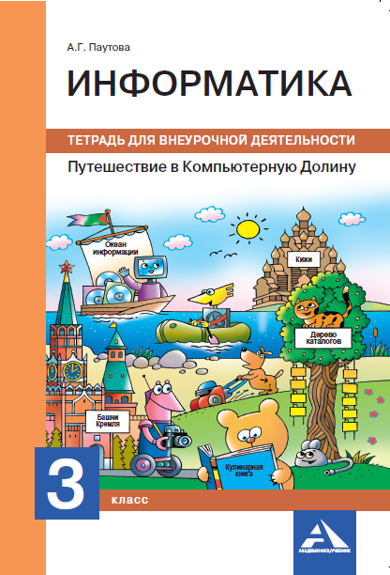

Программа «Путешествие в Компьютерную долину»
Предполагается создание мини-проектов с помощью информационных технологий, мультимедийных презентаций
Издательство «Академкнига/Учебник»
Notes:
36

Slide 37




Программа «Изучение природы родного края»
Осуществляется формирование основ практико-ориентированных знаний об окружающей ребенка природе, малой Родине.
Издательство «Академкнига/Учебник»
Notes:
37

Slide 38



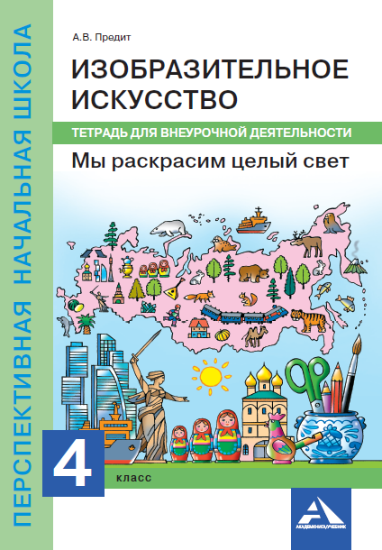
Программа «Мы раскрасим целый свет»
Обеспечивается развитие художественно-образного и эмоционально-ценностного восприятия в ходе выполнения заданий интегрированного характера
Издательство «Академкнига/Учебник»
Notes:
38

Slide 39
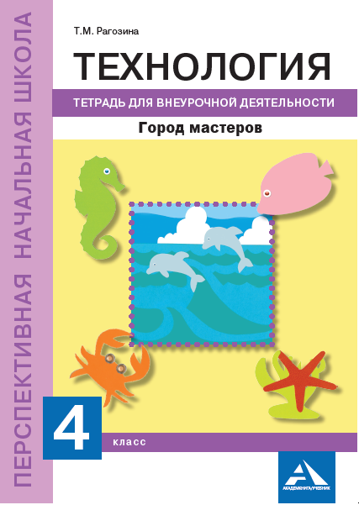
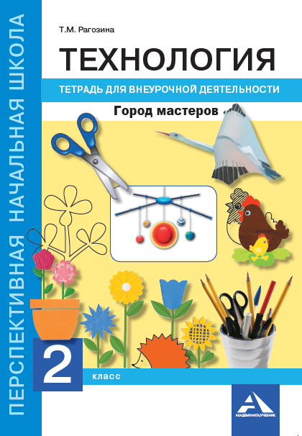

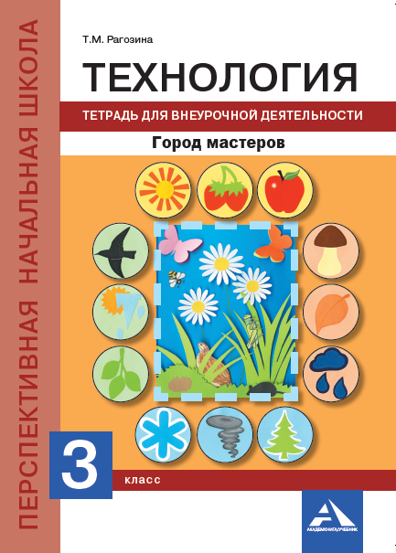
Программа «Город мастеров»
Выполняются практико-ориентированные задания с использованием разнообразных инструментов, шаблонов как основы проектной деятельности
Издательство «Академкнига/Учебник»
Notes:
39

Slide 40
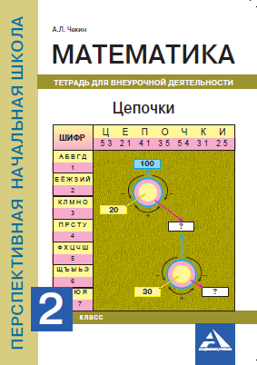
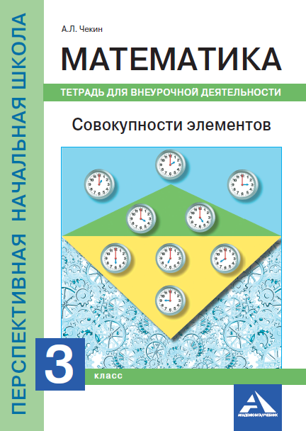
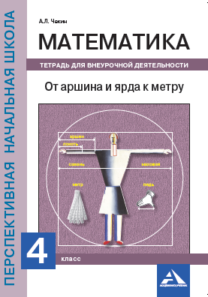
Программа «За страницами учебника математики»
Издательство «Академкнига/Учебник»
Notes:
40

Slide 41

Программа «Учусь оценивать свои успехи»
Издательство «Академкнига/Учебник»
Notes:
41

Slide 42

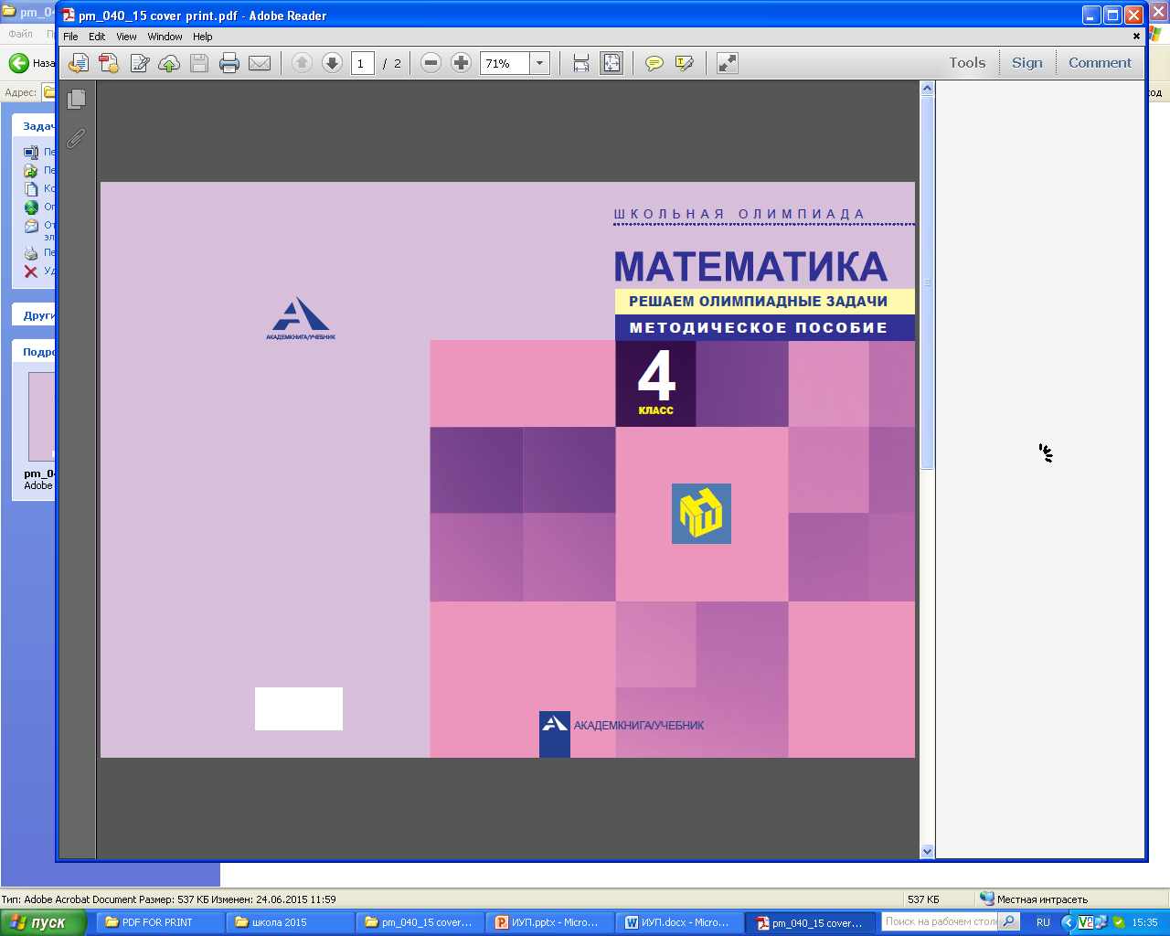



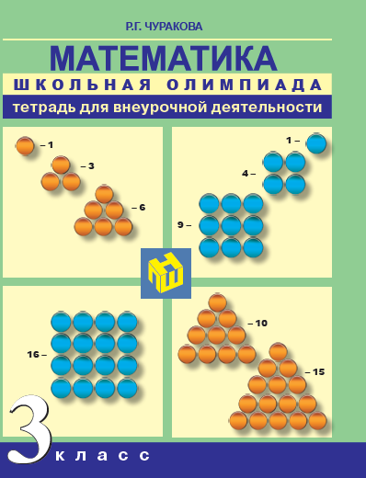



Программа «Школьная олимпиада» (русский язык, математика, окружающий мир)
Издательство «Академкнига/Учебник»
Notes:
42

Slide 43

Сайты издательства «Академкнига/Учебник»
akademkniga.ru
Издательство «Академкнига/Учебник»
Notes:
43

Slide 44

shop-akbooks.ru
Издательство «Академкнига/Учебник»
Notes:
44

Slide 45
Издательство «Академкнига/Учебник»
117342, г. Москва, ул. Бутлерова, 17б
Тел.: (499) 968-92-29 akademkniga.ru
Факс: (499) 234-63-58 shop-akbooks.ru
Спасибо за внимание!
Соломатин Александр Михайлович
a.solomatin@akademkniga.ru
Notes:
45

